Slide 1

§1 级数的收敛性
级数是数学分析三大组成部分之一，是逼近理论的基础，是研究函数、进行近似计算的一种有用的工具. 级数理论的主要内容是研究级数的收敛性以及级数的应用.

Slide 2

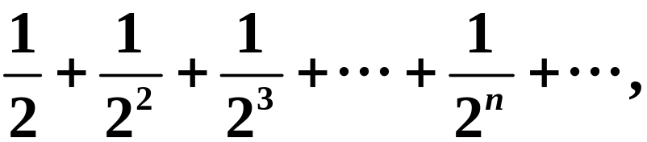
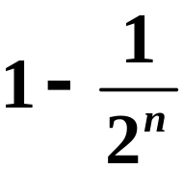
对于有限个实数 u₁,u₂,…,u_{n} 相加后还是一个实数，
这是在中学就知道的结果；
那么“无限个实数相加”
会有什么结果呢？请看下面的几个例子：
在第二章提到《庄子·天下篇》“一尺之棰,日取
其半,万世不竭”的例中,将每天截下那一部分的
长度“加”起来是:
由于前 n 项相加的和是
，可以推测这“无限
个数相加”的结果应该是1.

Slide 3

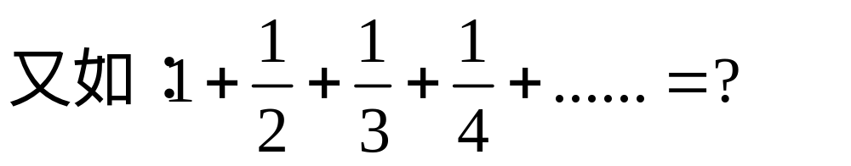
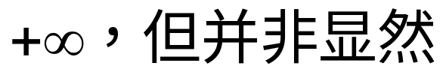
又如下面由“无限个数相加”的表达式
中，如果将其写作
结果肯定是0，而写作
则结果是1.

Slide 4
问题：1、无限多个实数相加是否存在和?
2、如果存在，和等于什么?
无穷级数的求和这一无穷过程困惑数学家长达几个世纪。
跳过引例

Slide 5
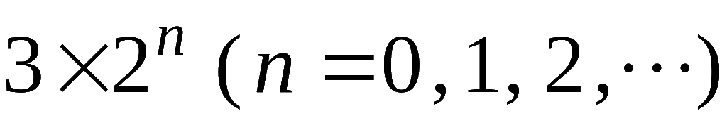
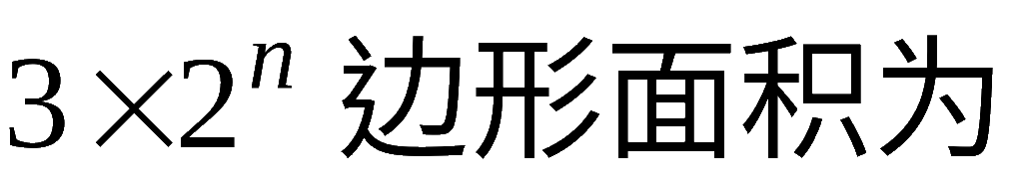
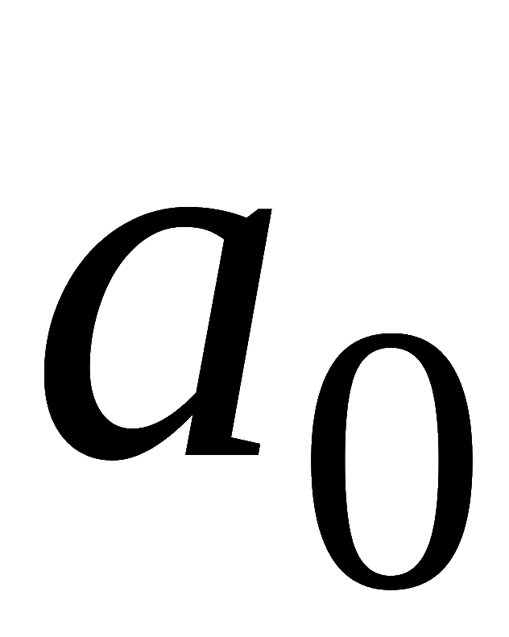
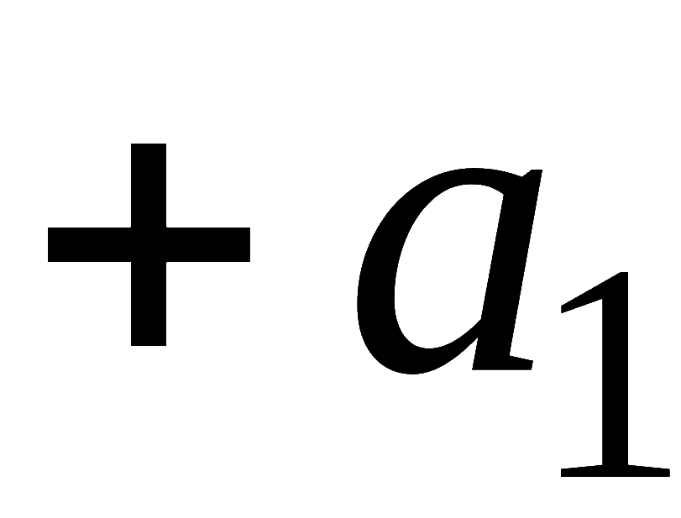
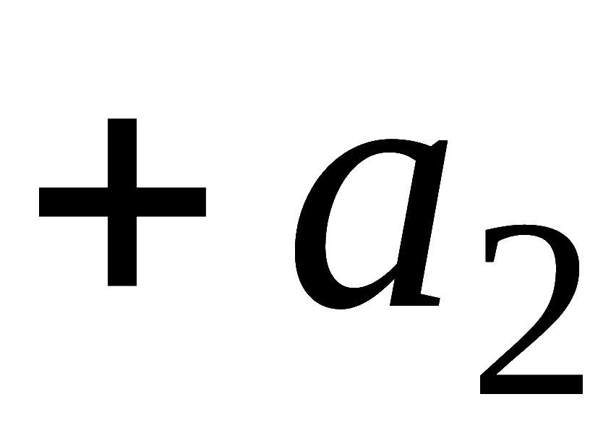
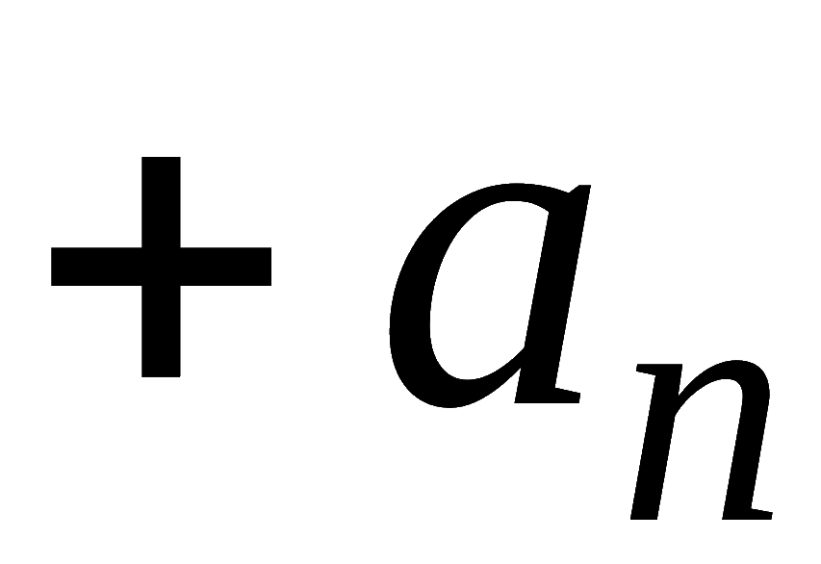

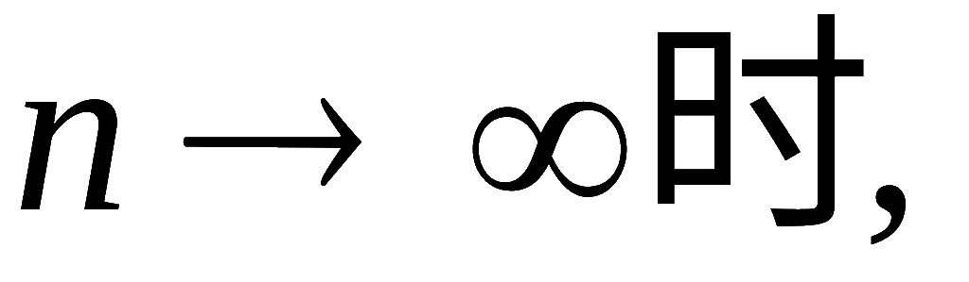
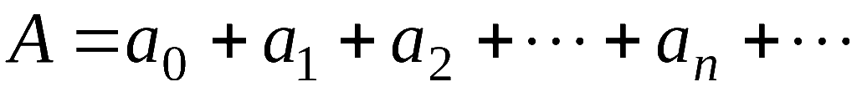
引例1*. 用圆内接正多边形面积逼近圆面积.
依次作圆内接正
边形,
设 a₀ 表示
内接正三角形面积,
a_{k} 表示边数
增加时增加的面积,
则圆内接正
这个和逼近于圆的面积 A .
即

Slide 6
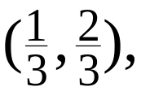




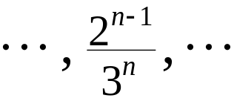






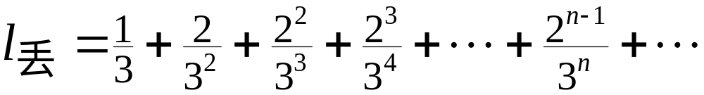
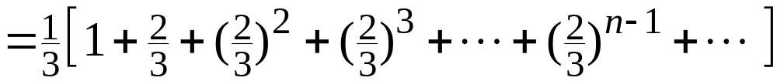
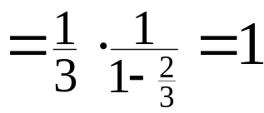

引例2*. (神秘的康托尔尘集)
把[0,1]区间三等分, 舍弃中
间的开区间
将剩下的两个子区间分别三等分,并舍弃
在中间的开区间,
如此反复进行这种“弃中”操作,
问丢弃部
分的总长和剩下部分的总长各是多少？
丢弃的各开区间长依次为
故丢弃部分总长
0
1
剩余部分总长
(此式计算用到后面的例1)
剩余部分总长虽然为0, 但康托尔证明了其成员和实数“一样多”,
它们象尘埃一样散落在[0,1]区间上, 人们称其为康托尔尘集.
Notes:
关于康托尔尘集的性质可参考任意一本“实变函数论“

Slide 7

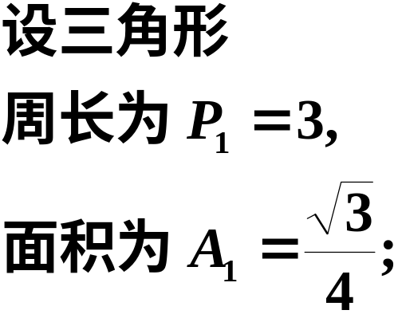
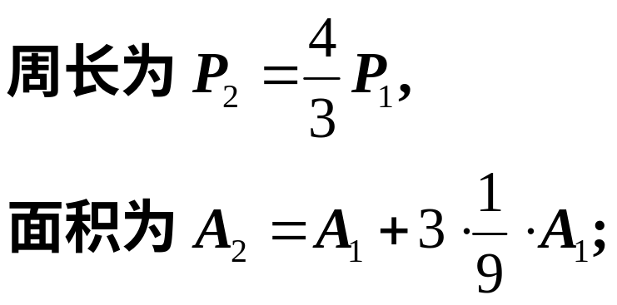
引例3*. Koch雪花.
观察雪花分形过程
做法：先给定一个正三角形，然后在每条边上对 称的产生边长为原边长的1/3的小正三角形．如此
类推在每条凸边上都做类似的操作，我们就得到 了面积有限而周长无限的图形——“Koch雪花”．
第一次分叉：
播放
依次类推

Slide 8
做法：先给定一个正三角形，然后在每条边上对 称的产生边长为原边长的1/3的小正三角形．如此
类推在每条凸边上都做类似的操作，我们就得到 了面积有限而周长无限的图形——“Koch雪花”．
第一次分叉：
依次类推

Slide 9
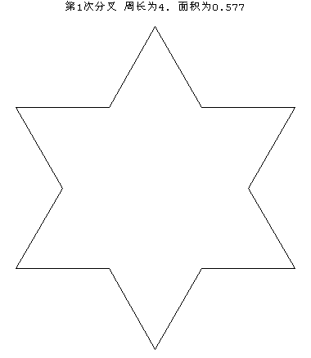
做法：先给定一个正三角形，然后在每条边上对 称的产生边长为原边长的1/3的小正三角形．如此
类推在每条凸边上都做类似的操作，我们就得到 了面积有限而周长无限的图形——“Koch雪花”．
第一次分叉：
依次类推

Slide 10
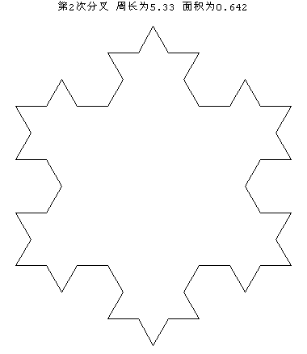
做法：先给定一个正三角形，然后在每条边上对 称的产生边长为原边长的1/3的小正三角形．如此
类推在每条凸边上都做类似的操作，我们就得到 了面积有限而周长无限的图形——“Koch雪花”．
第一次分叉：
依次类推

Slide 11
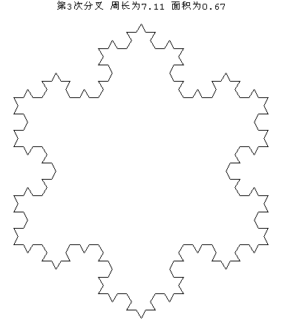
做法：先给定一个正三角形，然后在每条边上对 称的产生边长为原边长的1/3的小正三角形．如此
类推在每条凸边上都做类似的操作，我们就得到 了面积有限而周长无限的图形——“Koch雪花”．
第一次分叉：
依次类推

Slide 12
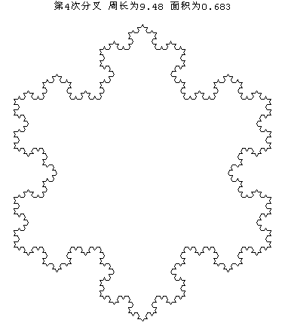
做法：先给定一个正三角形，然后在每条边上对 称的产生边长为原边长的1/3的小正三角形．如此
类推在每条凸边上都做类似的操作，我们就得到 了面积有限而周长无限的图形——“Koch雪花”．
第一次分叉：
依次类推

Slide 13
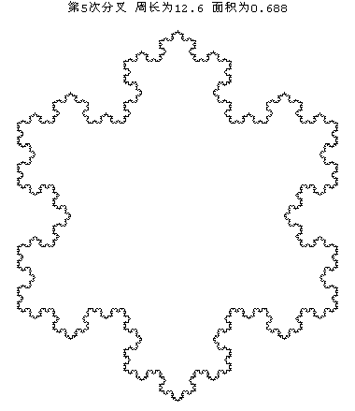
做法：先给定一个正三角形，然后在每条边上对 称的产生边长为原边长的1/3的小正三角形．如此
类推在每条凸边上都做类似的操作，我们就得到 了面积有限而周长无限的图形——“Koch雪花”．
第一次分叉：
依次类推

Slide 14

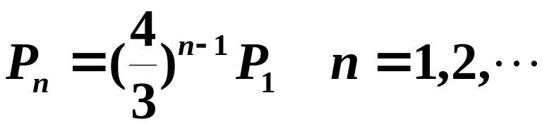
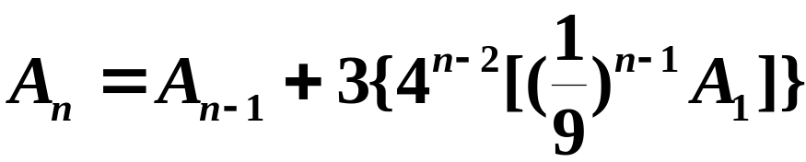
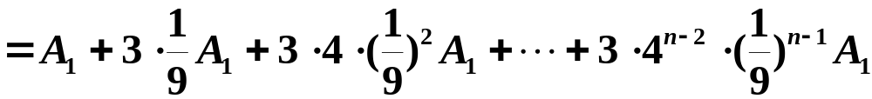
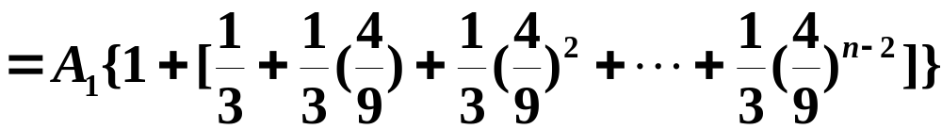

第 次分叉：
周长为
面积为

Slide 15
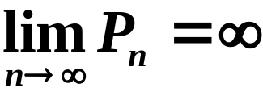
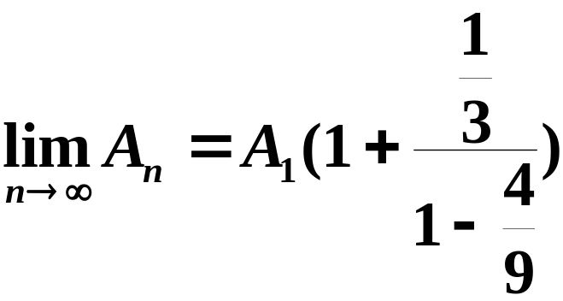
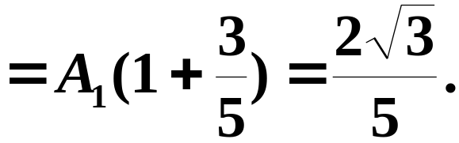
于是有
雪花的面积存在极限（收敛）．
结论：雪花的周长是无界的，而面积有界．

Slide 16
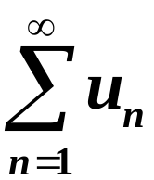
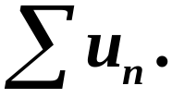
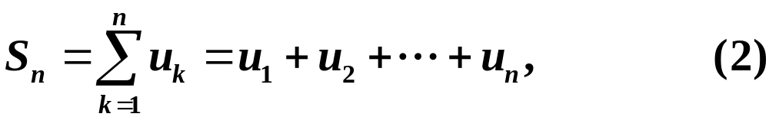
定义1 给定一个数列{u_{n}}, 将其各项依次用“+”号
连接起来的表达式
称为数项级数或无穷级数(也常简称级数),其中 u_{n}
称为数项级数(1)的通项或一般项. 数项级数(1)也
常记为
. 在不致误解时可简记为
数项级数(1)的前n项之和记为
称为数项级数(1)的第 n 个部分和,也简称部分和.

Slide 17

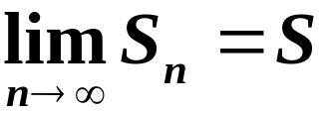
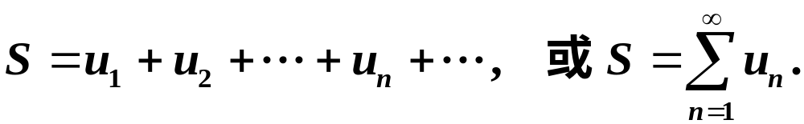
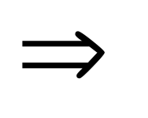
定义2 若数项级数(1)的部分和数列
收敛于 S
(即
), 则称数项级数(1)收敛, S 称为数
项级数(1)的和,记作
若 是发散数列,则称数项级数(1)发散.
部分和
级数的和
有限
无限

Slide 18
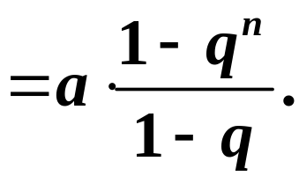
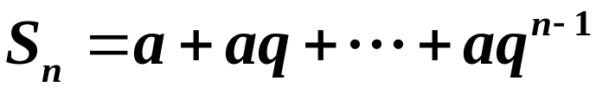
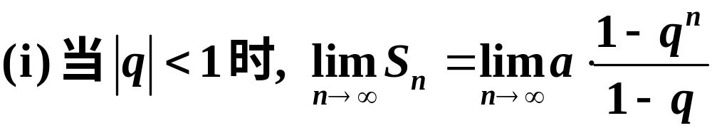
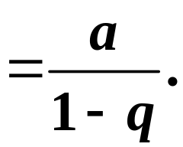
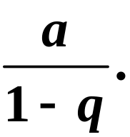
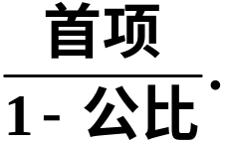
例1 讨论等比级数(也称几何级数)
的收敛性(a≠0).
解 q≠1时, 级数(3)的第 n 个部分和为
因此
此时级数(3)收敛,其和为

Slide 19







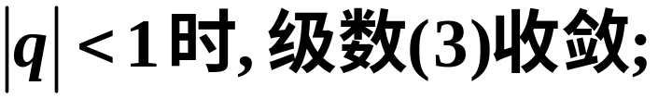
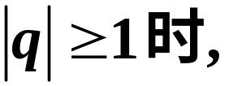
综合起来得到:
级
数(3)发散.

Slide 20
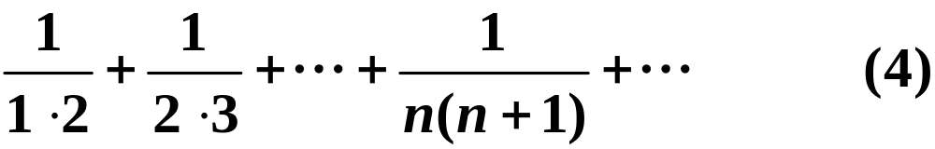
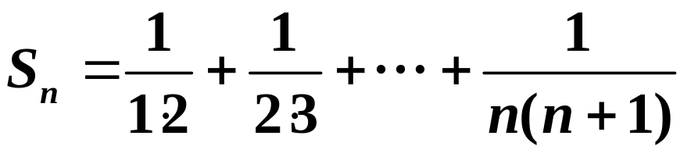
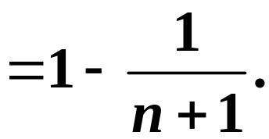
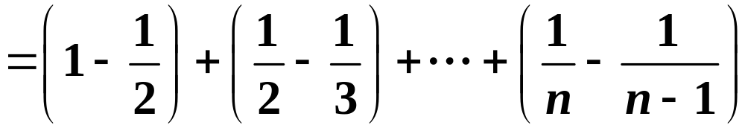
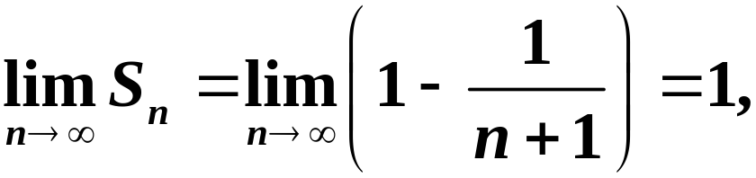
例2 讨论数项级数
的收敛性.
解 级数(4)的第n个部分和为
由于
因此级数 (4) 收敛,且其和为 1.

Slide 21


注 由于级数(1)的收敛或发散(简称敛散性),是由它
的部分和数列
来确定,
因而也可把级数(1)作为
数列
的另一种表现形式.
反之,任给一个数列
,如果把它看作某一数项
级数的部分和数列, 则
这个数项级数就是：
这时数列
与级数 (5) 具有相同的敛散性,
且当
收敛时,其极限值就是级数(5)的和.

Slide 22



基于级数与数列的这种关系, 不难根据数列极限的
性质得出下面有关级数的定理.
定理12.1(级数收敛的柯西准则)级数(1)收敛的充要
条件是:任给正数
使得当
以及对任意的正整数 p 都有
形象地说：
级数充分远的、无论怎样长的“一段”，
就绝对值而言可以变得任意小。

Slide 23



根据定理12.1以及数列发散的充要条件，可以立刻
写出级数(1)发散的充要条件是:
对任何正整数N,
总存在正整数m₀(>N)和p₀，有
由定理12.1立即可得如下推论：
推论(级数收敛的必要条件) 若级数(1)收敛,则

Slide 24


注1. 推论也可以由定义来证明：
注2. 推论是级数收敛的一个必要条件:
1)一般项不趋于零, 级数一定发散,
2)但一般项趋于零, 则级数未必收敛，
因此用来判断级数发散很有效.如级数
因为一般项u_{n}=( )^{n-1}不趋于零，所以发散.

Slide 25






例3 讨论调和级数
的敛散性.
解 这里一般项
,不能利用推论判断级数
的敛散性.
若令 p = m, 则有

Slide 26

故取
对任何正整数 N ,
只要m > N和p = m
就有：
因此调和级数发散.

Slide 27






另解：
考察调和级数的部分和
把每一项看成是以
为高,
以1为底的的矩形面积，
就是图中n 个矩形的面积之和.
由定积分的几何意义,
这块面积显然大于定积分
即
故调和级数发散.

Slide 28









再解:
利用单调性易证
将
代入上式得
相加得
故级数发散.

Slide 29


例4 判断级数
的敛散性.
解 因为
所以由级数收敛的必要条件知原级数发散.

Slide 30





例5 运用级数收敛的柯西准则证明级数
收敛.
证 由于

Slide 31







因此,
当m>N及任意正整数p时,
收敛.
注 级数
的收敛性已由例5的证明过程所
显示.

Slide 32










定理12.2
则对任意常
数c, d，
亦收敛，且
证: 令
则
这说明级数
也收敛, 其和为

Slide 33





说明:
(1)该定理表明收敛级数可逐项相加或减 .
(2)若两级数中一个收敛一个发散, 则
必发散 .
(用反证法可证)
但若二级数都发散 ,
不一定发散.
例如,

Slide 34







解：

Slide 35







Slide 36


定理12.3 去掉、增加或改变级数的有限项并不改变
级数的敛散性.
注1 去掉、增加或改变级数的有限项虽不改变该级
数的敛散性，但在收敛时，其和一般还是要变的.
注2 由定理12.3知,
其和为S,
则级数：
它表示以部分和 S_{n} 代替S时所产生的误差.

Slide 37








定理12.4 在收敛级数的项中任意加括号, 既不改变
级数的收敛性,也不改变它的和.
证:设收敛级数
若按某一规律加括弧,
例如
则新级数的部分和序列
为原级数部分和
序列
的一个子序列,
因此必有
用反证法可证
推论:若加括弧后的级数发散,则原级数必发散.
注意: 收敛级数去括弧后所成的级数不一定收敛.
例如，
但
发散.

Slide 38






*例7 证明级数
收敛，并求其和.
证 令
，若能求出
, 就能得到所
要的结论. 由于

Slide 39






所以
于是
这样就证明了级数
收敛, 并且其和为1.

Slide 40

复习思考题
的关系.
敛.
是否一定发散？

Slide 41

能．由柯西收敛原理即知．
能由级数定义和迫敛性？

Slide 42









求和过程：离散的和
积分过程：连续的和
级数的通项：
被积函数：
级数的部分和：
常义积分：
级数的和：
反常积分：
级数的余项：
积分的余式：
因此，它们有相似的基本概念、基本理论
和敛散性判断法则，证明方法也相似！

Slide 43
作业
P5 1.(1)(2)(4)(5)
P6 4. 5. 7.(1)(3)

